Slide 1




TUGAS PRESENTASI
NAMA : MOHAMMAD ALBI ZEIN (452)
NAMA : FAISAL (475)

Slide 2

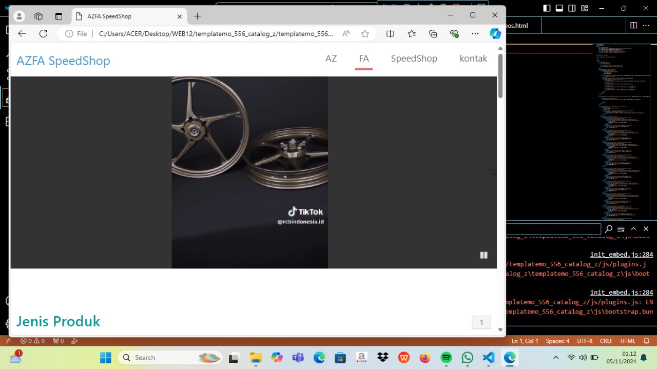
BE
AFTER

Slide 3
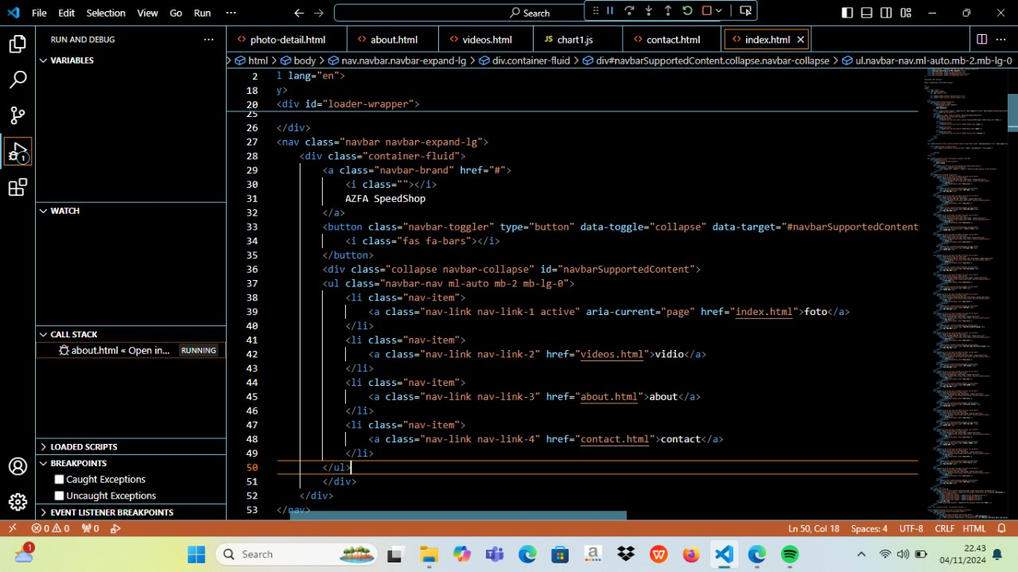
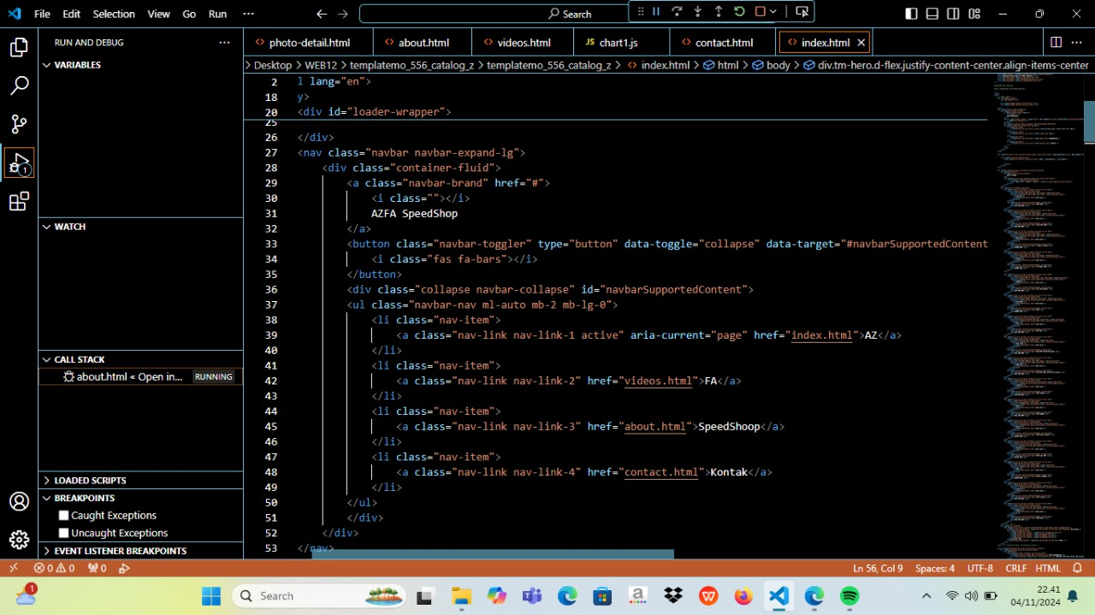
before
after

Slide 4
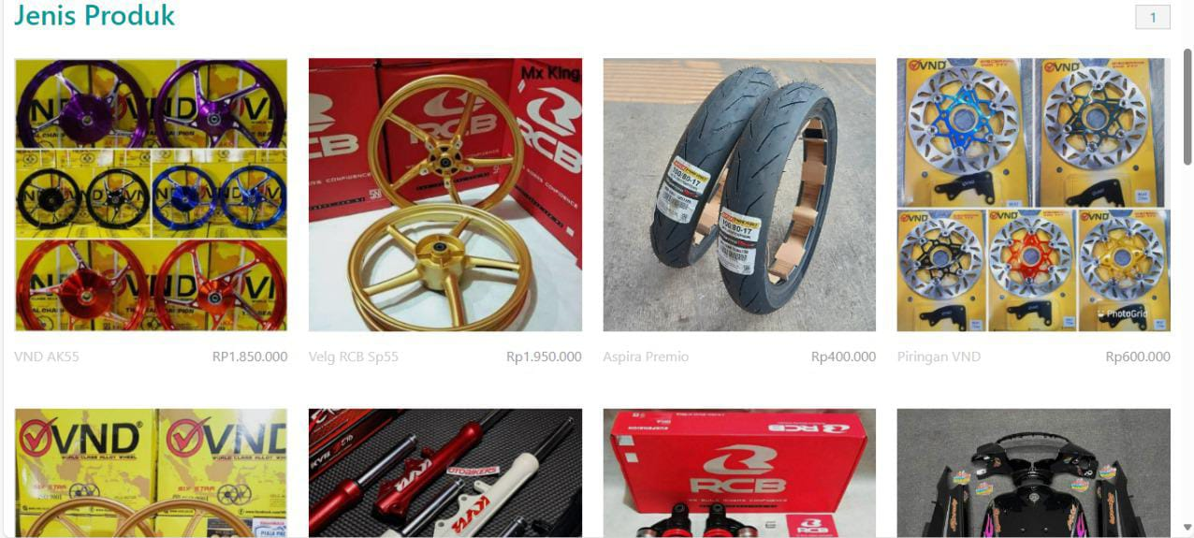

Slide 5
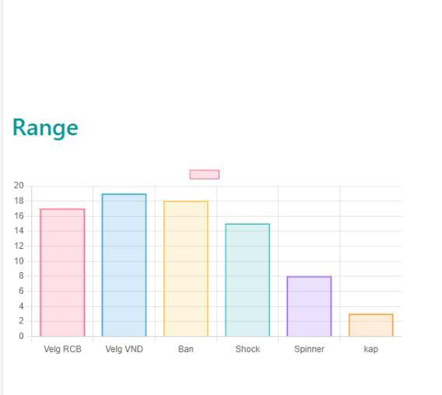

Slide 6
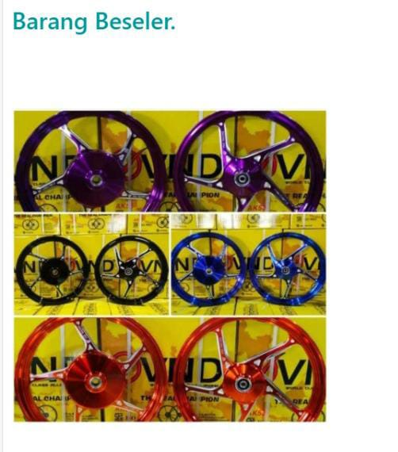
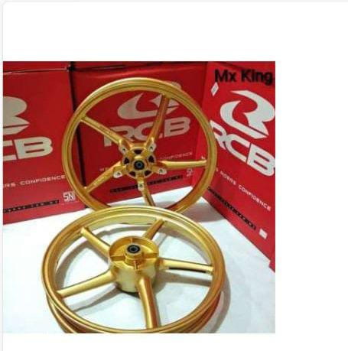
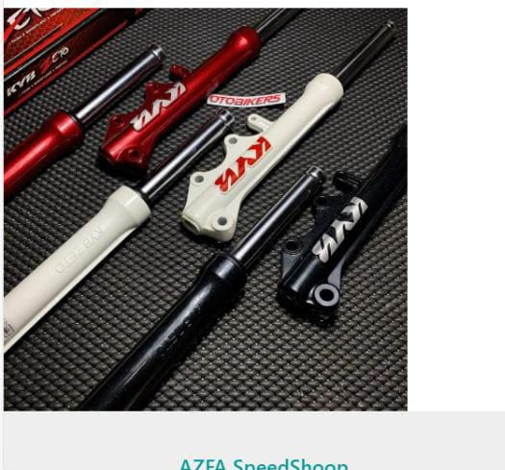
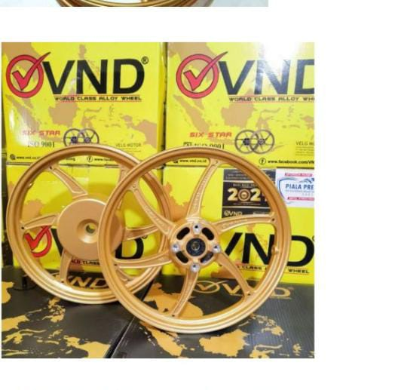
Beseler

Slide 7



KESIMPULAN
Pemesanan spare part dilakukan dalam jumlah yang tidak pasti, dengan
berbagai jenis, tanpa memperhatikan jumlah dan jenis spare part aktual yang
sesuai dengan kebutuhan, yang mengakibatkan sering terjadi kekurangan atau
kelebihan persediaan spare part tertentu didalam gudang. Oleh karena itu,
sebaiknya perusahaan menggunakan suatu sistem yang dapat
mengidentifikasikan secara akurat jumlah dan jenis spare part yang akan
dipesan, sesuai dengan kebutuhan.
Persediaan spare part pada jumlah terendah (minimum stock) sebagai
persediaan cadangan atau penyelamat tidak ditentukan. Dengan demikian,
terdapat kemungkinan pada suatu waktu perusahaan mengalami kekurangan
persediaan spare part (stock out). Oleh karena itu, sebaiknya perusahaan
menggunakan suatu sistem yang dapat digunakan dalam menentukan jumlah
spare part minimum yang harus dimiliki didalam gudang.

Slide 8

KELUARGA BESAR 3 L MENGUCAPKAN

Slide 9
SEKIAN
TERIMAKASIH
IBU
yakusa

